Slide 1
„Atipikus tömeg” A közigazgatási ügyintézés gyakorlatában az ügyfél adottságaiból eredő tényezők vizsgálata – atipikus ügyfélkörök meghatározása és leíró problémaorientált kutatása
A KÖZSZOLGÁLTATÁSOK A DIGITÁLIS TÁRSADALOMBAN
1. Konferencia: A DIGITÁLIS TRANSZFORMÁCIÓ ÉS A KÖZIGAZGATÁSI SZOLGÁLTATÁSOK
Csuhai Sándor
NKE ITI
Társadalomkutatási Program
2021. május 12.

Slide 2
Céljaink ma
Áttekintést adni a kutatás alapjairól,
Néhány konceptuális kérdést felvetni, amely a megközelítésmódot a gyakorlati vetületekkel összekapcsolja,
Néhány kibontakozó irányt megmutatni, ami a 2020. éves felvételben látszik,
Az eredmények néhány megállapítását előzetesen felvetni (további részleteket az őszi konferencián tervezünk majd bemutatni!)
Notes:
also in education where children, teachers and parents[7] were all challenged by digital education. E-government services in a broader definition include any form of information and communication technologies used in public administration[8], providing connection among citizens, among businesses and state agencies and also among state agencies. These services can improve transparency, decrease the level of corruption, positively affect economic growth and increase convenience[9]. The cost saving bases on two pillars (1) the citizens and businesses save time and effort to handle their issues personally in one stop shops of the public administration, (2) less one stop shops need to be maintained because of the smaller number of personally handled cases. There is no need to digitalize the paper-based documents anymore and better data collection are available to the central body of public administration on which evidence-based policy decisions can be issued. Connections among government agencies become also more precise and quicker, government effectiveness improves. State capacity matters in the fight against the Covid -19 pandemic, increased government effectiveness is significantly associated with lower death rates[10]. According to the predictions, new technologies would be significantly adopted in the processes of public administration, like cloud computing, big data analysis, text, image and voice processing, encryption and cybersecurity by 2025 [11]. These developments will also reshape connections between end users and governmental bodies. Citizens and businesses are the main end user groups of e-governmental services. Therefore, not only citizens perception [12][13][14], but also business actors’ perceptions should be examined closer [15][16][17].

Slide 3
Kiinduló pontok
KÖFOP fejlesztések háttér kutatása:
KÖFOP Közigazgatási ügyintézési szolgáltatás fejlesztések ügyfél csoportonként vizsgált eredményességi tényezőinek feltárása és mérhetővé tétele,
A fejlesztésekbe a differenciálási szempont becsatornázhatósága és a hatékonyság jelentős fokozhatósága,
Korábbi kormányhivatali interjús kutatási irányban kiemelkedő kérdéskörök:
Egységes eljárás + nagyon különböző ügyfél jellemzők = nagyon különböző kapacitás, koordinatív igény és infrastruktúra szükség = eltérő ügyfél és ügyintézési idő, adminisztratív teher (idő, költség),
Hangsúlyossá válik az ügyintézési interakció, az ügyintézői gyakorlat!
Alapelem a hatékonyságban a személyi állomány felkészültsége, odaadása és közvetlen vezetése,
A továbbképzések és belső képzések, jó gyakorlatok, a tudásmegosztás felértékelődik,
Lehetőség: A folyamatok ügyfél csoportokra tekintő kialakítása, a dokumentumok, ügyintézési kommunikáció egyszerűsítése, stb.
Notes:
also in education where children, teachers and parents[7] were all challenged by digital education. E-government services in a broader definition include any form of information and communication technologies used in public administration[8], providing connection among citizens, among businesses and state agencies and also among state agencies. These services can improve transparency, decrease the level of corruption, positively affect economic growth and increase convenience[9]. The cost saving bases on two pillars (1) the citizens and businesses save time and effort to handle their issues personally in one stop shops of the public administration, (2) less one stop shops need to be maintained because of the smaller number of personally handled cases. There is no need to digitalize the paper-based documents anymore and better data collection are available to the central body of public administration on which evidence-based policy decisions can be issued. Connections among government agencies become also more precise and quicker, government effectiveness improves. State capacity matters in the fight against the Covid -19 pandemic, increased government effectiveness is significantly associated with lower death rates[10]. According to the predictions, new technologies would be significantly adopted in the processes of public administration, like cloud computing, big data analysis, text, image and voice processing, encryption and cybersecurity by 2025 [11]. These developments will also reshape connections between end users and governmental bodies. Citizens and businesses are the main end user groups of e-governmental services. Therefore, not only citizens perception [12][13][14], but also business actors’ perceptions should be examined closer [15][16][17].

Slide 4
A kutatás céljai
A KÖFOP fejlesztések méréseihez szegmentáltan megközelítést adó ügyféltérkép készüljön, ami az ügyfél méréseket támogatja (alcsoportos, speciális elágazások)
Előkutatás és kvalitatív alapozás (interjúk, irodalom):
Alap célcsoportok meghatározása (KSH és stat.)
Problématérkép és helyzeti tényezők feltárása
Problémák, ügyfelek és ügyintézési interakciók összekapcsolása: Milyen helyzetek, esetek keletkeznek?
Helyzetek, esetek leírása (eset elemzések, ügyfél profilok, ügyfél térkép) amelyek:
fejlesztési, szabályozási, szervezési, továbbképzési (?) és kapacitás válaszokat igényelhetnek,
Az ügyintézési időkben jelentkeznek és adminisztratív terhet (költségeket is!) befolyásolnak.
Egyes szegmensekben a számarányok megismerésére kvantitatív adatok gyűjtése (kérdőíves kutatás N=811 fő)
Notes:
also in education where children, teachers and parents[7] were all challenged by digital education. E-government services in a broader definition include any form of information and communication technologies used in public administration[8], providing connection among citizens, among businesses and state agencies and also among state agencies. These services can improve transparency, decrease the level of corruption, positively affect economic growth and increase convenience[9]. The cost saving bases on two pillars (1) the citizens and businesses save time and effort to handle their issues personally in one stop shops of the public administration, (2) less one stop shops need to be maintained because of the smaller number of personally handled cases. There is no need to digitalize the paper-based documents anymore and better data collection are available to the central body of public administration on which evidence-based policy decisions can be issued. Connections among government agencies become also more precise and quicker, government effectiveness improves. State capacity matters in the fight against the Covid -19 pandemic, increased government effectiveness is significantly associated with lower death rates[10]. According to the predictions, new technologies would be significantly adopted in the processes of public administration, like cloud computing, big data analysis, text, image and voice processing, encryption and cybersecurity by 2025 [11]. These developments will also reshape connections between end users and governmental bodies. Citizens and businesses are the main end user groups of e-governmental services. Therefore, not only citizens perception [12][13][14], but also business actors’ perceptions should be examined closer [15][16][17].

Slide 5
Hipotézisek
Módszertani kérdésként a háttér kutatási célok alkalmasságához: A terepkutatás és a konkrét gyakorlat közvetlen vizsgálata, az interakciók feltárása magas hatékonysággal támogatja a fejlesztéseket.
(Fókusz: ha az ügyintézés gyakorlatában, interakcióiban „ott és akkor” érvényesülő adottságokra koncentrálunk.)
Nagyon heterogén az atipikusnak mutatkozó ügyfelek köre, de (1) a problémák (2) a hatékonyságot rontó és (3) ügyfél és adminisztratív terheket emelő tényezők jelentős része kis számú/csak néhány eredeti okból adódik.
Notes:
also in education where children, teachers and parents[7] were all challenged by digital education. E-government services in a broader definition include any form of information and communication technologies used in public administration[8], providing connection among citizens, among businesses and state agencies and also among state agencies. These services can improve transparency, decrease the level of corruption, positively affect economic growth and increase convenience[9]. The cost saving bases on two pillars (1) the citizens and businesses save time and effort to handle their issues personally in one stop shops of the public administration, (2) less one stop shops need to be maintained because of the smaller number of personally handled cases. There is no need to digitalize the paper-based documents anymore and better data collection are available to the central body of public administration on which evidence-based policy decisions can be issued. Connections among government agencies become also more precise and quicker, government effectiveness improves. State capacity matters in the fight against the Covid -19 pandemic, increased government effectiveness is significantly associated with lower death rates[10]. According to the predictions, new technologies would be significantly adopted in the processes of public administration, like cloud computing, big data analysis, text, image and voice processing, encryption and cybersecurity by 2025 [11]. These developments will also reshape connections between end users and governmental bodies. Citizens and businesses are the main end user groups of e-governmental services. Therefore, not only citizens perception [12][13][14], but also business actors’ perceptions should be examined closer [15][16][17].

Slide 6
Miért közigazgatás? és mitől „Atipikus” ?
Cél téma: A közigazgatási ügyintézés szempontjából standard és a kisebb vagy nagyobb mértékben eltérő („atipikus”) alcsoportok interakciói a közig. gyakorlatban. (Volumen: a „nem speciális” ügyfelek arányát az ügyintézők 60-90% közé teszik)
Atipikus: az ügyintézést érintő valamilyen speciális jellemzőkkel, nehézségekkel bírók, akik „atipikus” ügyfél kezelést igényelnek.
Maga a felosztás kialakítása, leírása is a kutatás tárgya.
A hivatal is speciális problémákkal, nehézségekkel találkozik ilyen helyzetekben
Az interakció mindkét oldalán megoldandó helyzet jelentkezik!
(Ügyfél oldalon: ügyfél teher, hivatal oldalon adminisztratív teher)
Notes:
also in education where children, teachers and parents[7] were all challenged by digital education. E-government services in a broader definition include any form of information and communication technologies used in public administration[8], providing connection among citizens, among businesses and state agencies and also among state agencies. These services can improve transparency, decrease the level of corruption, positively affect economic growth and increase convenience[9]. The cost saving bases on two pillars (1) the citizens and businesses save time and effort to handle their issues personally in one stop shops of the public administration, (2) less one stop shops need to be maintained because of the smaller number of personally handled cases. There is no need to digitalize the paper-based documents anymore and better data collection are available to the central body of public administration on which evidence-based policy decisions can be issued. Connections among government agencies become also more precise and quicker, government effectiveness improves. State capacity matters in the fight against the Covid -19 pandemic, increased government effectiveness is significantly associated with lower death rates[10]. According to the predictions, new technologies would be significantly adopted in the processes of public administration, like cloud computing, big data analysis, text, image and voice processing, encryption and cybersecurity by 2025 [11]. These developments will also reshape connections between end users and governmental bodies. Citizens and businesses are the main end user groups of e-governmental services. Therefore, not only citizens perception [12][13][14], but also business actors’ perceptions should be examined closer [15][16][17].

Slide 7
Esélyegyenlőségi kérdés?
Nem elsődlegesen esélyegyenlőségi kérdésként foglalkoztunk a kutatás cél témájával! (Kiindulópontja és eredményei is fontosak esélyegyenlőségi szempontból is!)
De az esélyegyenlőségi kérdéseken keresztül is megközelíthető: A digitális átállás merre és milyen terjedéssel haladhat, ha nagy célcsoportok (30-45%) nehezen tudnak kapcsolódni?
Feltárandó: Mihez is tudnak a lakosság fontos és nagy csoportjai nehezen kapcsolódni? (A közigazgatáshoz általában? Az online világhoz? A közigazgatási digitalizációhoz? A tartalmakhoz: nyelvezet, ügyintézési gyakorlat, stb., amik átkerülnek a digitális megoldásokba is?)
Nő-e a szakadék és elérheti-e a digitális közigazgatás a „szakadékon túliakat”? (És hol vannak a szakadékok, hol csak árkok, gödrök?)
Mi jelent nehézséget?, mi lassít?, mi akadályoz? Mely csoportoknak hoz(hat) a fejlesztési célokhoz képest inkább nehezebb ügyintézést a digitalizáció?
Notes:
also in education where children, teachers and parents[7] were all challenged by digital education. E-government services in a broader definition include any form of information and communication technologies used in public administration[8], providing connection among citizens, among businesses and state agencies and also among state agencies. These services can improve transparency, decrease the level of corruption, positively affect economic growth and increase convenience[9]. The cost saving bases on two pillars (1) the citizens and businesses save time and effort to handle their issues personally in one stop shops of the public administration, (2) less one stop shops need to be maintained because of the smaller number of personally handled cases. There is no need to digitalize the paper-based documents anymore and better data collection are available to the central body of public administration on which evidence-based policy decisions can be issued. Connections among government agencies become also more precise and quicker, government effectiveness improves. State capacity matters in the fight against the Covid -19 pandemic, increased government effectiveness is significantly associated with lower death rates[10]. According to the predictions, new technologies would be significantly adopted in the processes of public administration, like cloud computing, big data analysis, text, image and voice processing, encryption and cybersecurity by 2025 [11]. These developments will also reshape connections between end users and governmental bodies. Citizens and businesses are the main end user groups of e-governmental services. Therefore, not only citizens perception [12][13][14], but also business actors’ perceptions should be examined closer [15][16][17].

Slide 8
Miért „Tömeg” ? – célcsoportok
A kutatás megkezdéséhez előzetesen alapnak tekintett célcsoportok (átfedésben több esetben!):
A közigazgatással kapcsolatba kerülő 18-20 éves korosztály (várható adottság: akik tapasztalatok híján még nem értik jól a hivatalt)
Időskorúak (Akik mozgás nehézségekkel küzdenek, megértési nehézségeket érzékelnek, valamint a jelenlegi, szolgáltató szemléletű hivataltól lényegesen eltérő hivatali attitűd és működésen szocializálódva nem értik jól, nehezen tudják kiszámítani a hivatal lépéseit.)
Fogyatékkal élők első csoport: a hozzáférésben nehézségekkel találkozók, akik kognitív szempontból az épekhez sorolódnak - pl.: mozgás korlátozott és látás sérültek, poszt lingvális siketek, stb.
Fogyatékkal élők második csoport: akik kognitív nehézségekkel küzdenek – pl.: értelmi fogyatékkal élők, gyámság alatt lévők,
Nyelvi kommunikációs szempontból nehézségekkel küzdők – pl.: ide sorolhatók az idegen nyelven kommunikálók és a siketeknek a magyar nyelvi közegben nehezen boldoguló része (pre lingvális siketség)
8 általános iskolai végzettségnél nem magasabb képzettségűek (több dimenzió szerint)
a szűkített kódban kommunikáló társadalmi csoportok (összetett, bonyolult szövegeket nem jól kezelők, funkcionális analfabéta ügyfelek, stb.)
A szocializációs-információs hátrányokkal érkezők (Idegen közeg a hivatal, nincs gyakorlott viselkedési, helyzet értelmezési és kezelési megoldáskészlet, valamint egyéb szocializáció és pszichológiai szakmai szempontok szerint.)
Notes:
also in education where children, teachers and parents[7] were all challenged by digital education. E-government services in a broader definition include any form of information and communication technologies used in public administration[8], providing connection among citizens, among businesses and state agencies and also among state agencies. These services can improve transparency, decrease the level of corruption, positively affect economic growth and increase convenience[9]. The cost saving bases on two pillars (1) the citizens and businesses save time and effort to handle their issues personally in one stop shops of the public administration, (2) less one stop shops need to be maintained because of the smaller number of personally handled cases. There is no need to digitalize the paper-based documents anymore and better data collection are available to the central body of public administration on which evidence-based policy decisions can be issued. Connections among government agencies become also more precise and quicker, government effectiveness improves. State capacity matters in the fight against the Covid -19 pandemic, increased government effectiveness is significantly associated with lower death rates[10]. According to the predictions, new technologies would be significantly adopted in the processes of public administration, like cloud computing, big data analysis, text, image and voice processing, encryption and cybersecurity by 2025 [11]. These developments will also reshape connections between end users and governmental bodies. Citizens and businesses are the main end user groups of e-governmental services. Therefore, not only citizens perception [12][13][14], but also business actors’ perceptions should be examined closer [15][16][17].

Slide 9
Miért „Tömeg” ? – célcsoport nagyságok
Egyes célcsoportos nagyság viszonyok (A 2016-évi mikrocenzus alapján.) a lakosság körében
Mozgáskorlátozottak 196 111 fő
Vakok és gyengénlátók 61 819 fő
Nagyothallók, siketek 52 410 fő
Értelmi fogyatékosok 53 603 fő
Idősek 2 584 830 fő
Fiatalok 298 756 fő
Alacsony iskolai végzettségűek 1 829 634 fő
Nem felsorolt nagy „csoportképző szempontok, kategóriák”:
szocializációs-információs hátrányokkal érkezők
nyelvi kommunikációs szempontból nehézségekkel küzdők
Megközelítésünk tehát nem a perifériát vizsgálja, hanem az ügyfelek kb. 40-55% át, akik az admin. teher mérések (várhatóan) nagyobb részében jelennek meg!
Notes:
also in education where children, teachers and parents[7] were all challenged by digital education. E-government services in a broader definition include any form of information and communication technologies used in public administration[8], providing connection among citizens, among businesses and state agencies and also among state agencies. These services can improve transparency, decrease the level of corruption, positively affect economic growth and increase convenience[9]. The cost saving bases on two pillars (1) the citizens and businesses save time and effort to handle their issues personally in one stop shops of the public administration, (2) less one stop shops need to be maintained because of the smaller number of personally handled cases. There is no need to digitalize the paper-based documents anymore and better data collection are available to the central body of public administration on which evidence-based policy decisions can be issued. Connections among government agencies become also more precise and quicker, government effectiveness improves. State capacity matters in the fight against the Covid -19 pandemic, increased government effectiveness is significantly associated with lower death rates[10]. According to the predictions, new technologies would be significantly adopted in the processes of public administration, like cloud computing, big data analysis, text, image and voice processing, encryption and cybersecurity by 2025 [11]. These developments will also reshape connections between end users and governmental bodies. Citizens and businesses are the main end user groups of e-governmental services. Therefore, not only citizens perception [12][13][14], but also business actors’ perceptions should be examined closer [15][16][17].

Slide 10
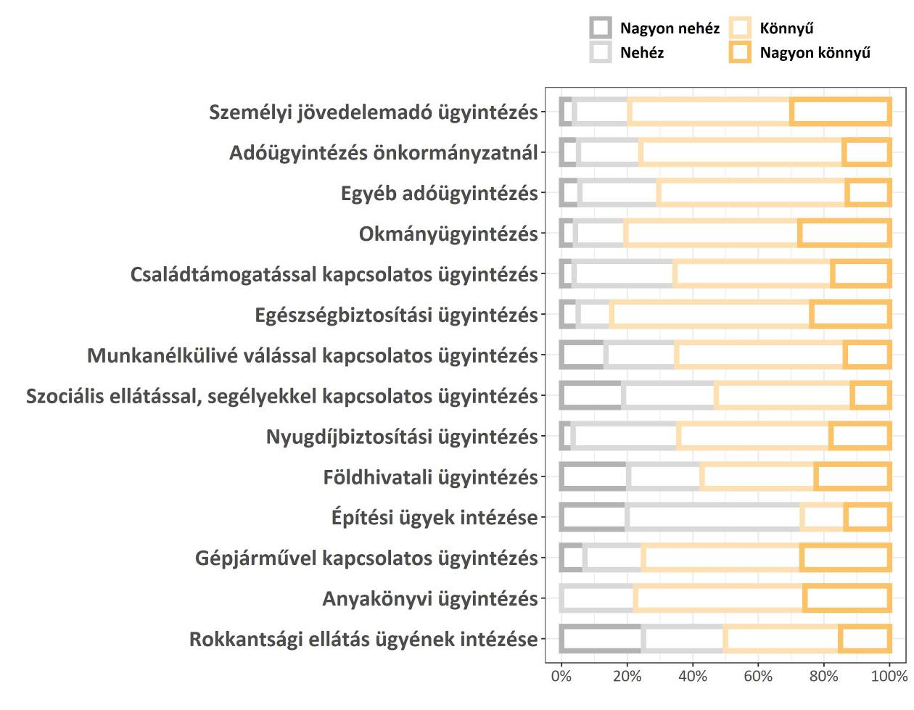
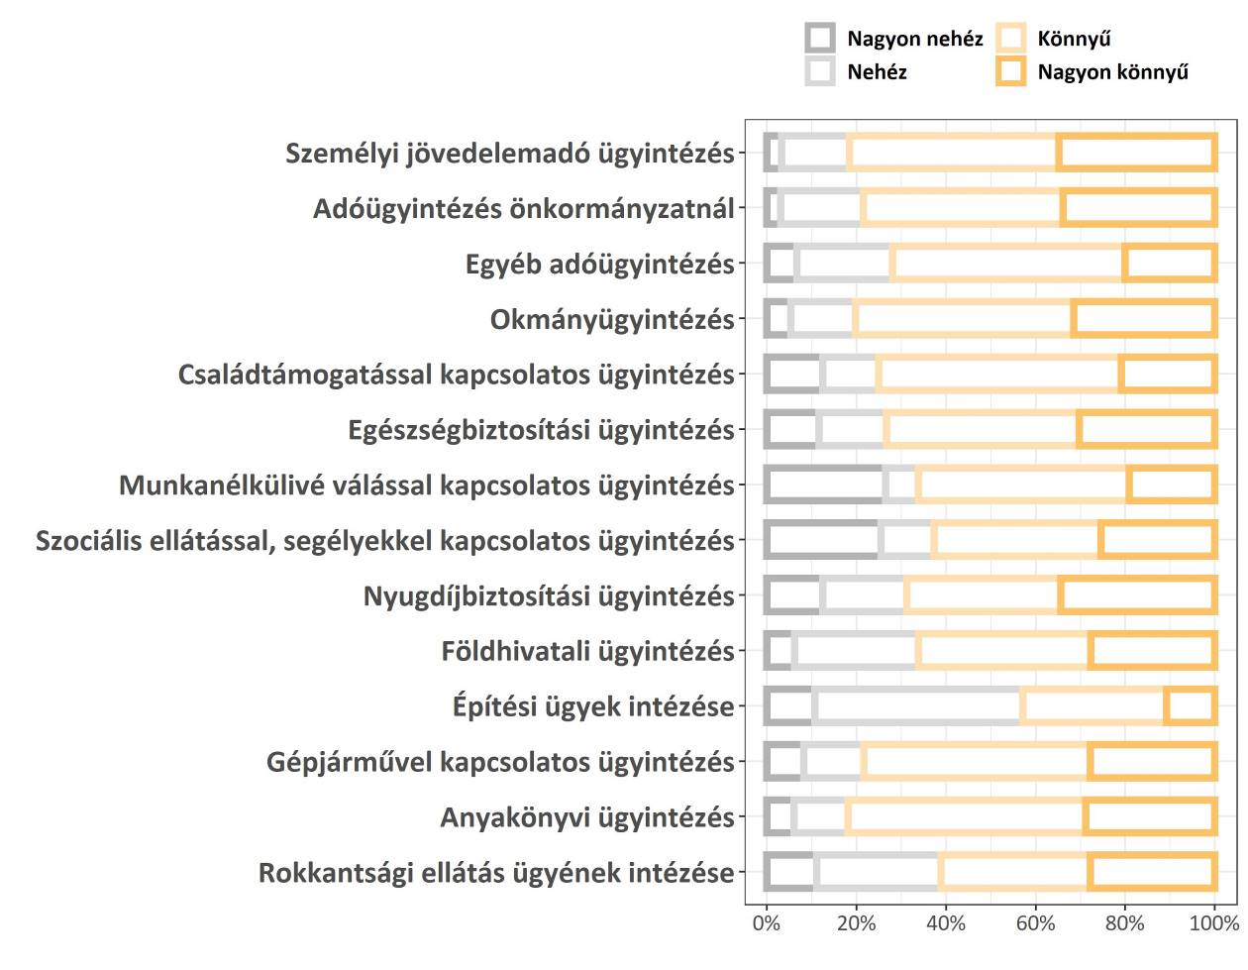
Két probléma mintázat…
Középkorú képzettek számára az ügyintézési nehézségeinek megítélése ügytípusonként
(Referencia „csoport”)
Fiatalok számára az ügyintézési nehézségeinek megítélése ügytípusonként
De:
Bár a fiatalok jellemzően tájékozatlanok, tapasztalatlanok a közigazgatási ügyintézésben, mégsem sorolja őket az interjúalanyok többsége az atipikus ügyfelek közé, mert nem igényelnek hosszabb ügyintézési időt, csak más bánásmódot, mint a más korosztályhoz tartozó ügyfelek!
Notes:
also in education where children, teachers and parents[7] were all challenged by digital education. E-government services in a broader definition include any form of information and communication technologies used in public administration[8], providing connection among citizens, among businesses and state agencies and also among state agencies. These services can improve transparency, decrease the level of corruption, positively affect economic growth and increase convenience[9]. The cost saving bases on two pillars (1) the citizens and businesses save time and effort to handle their issues personally in one stop shops of the public administration, (2) less one stop shops need to be maintained because of the smaller number of personally handled cases. There is no need to digitalize the paper-based documents anymore and better data collection are available to the central body of public administration on which evidence-based policy decisions can be issued. Connections among government agencies become also more precise and quicker, government effectiveness improves. State capacity matters in the fight against the Covid -19 pandemic, increased government effectiveness is significantly associated with lower death rates[10]. According to the predictions, new technologies would be significantly adopted in the processes of public administration, like cloud computing, big data analysis, text, image and voice processing, encryption and cybersecurity by 2025 [11]. These developments will also reshape connections between end users and governmental bodies. Citizens and businesses are the main end user groups of e-governmental services. Therefore, not only citizens perception [12][13][14], but also business actors’ perceptions should be examined closer [15][16][17].

Slide 11
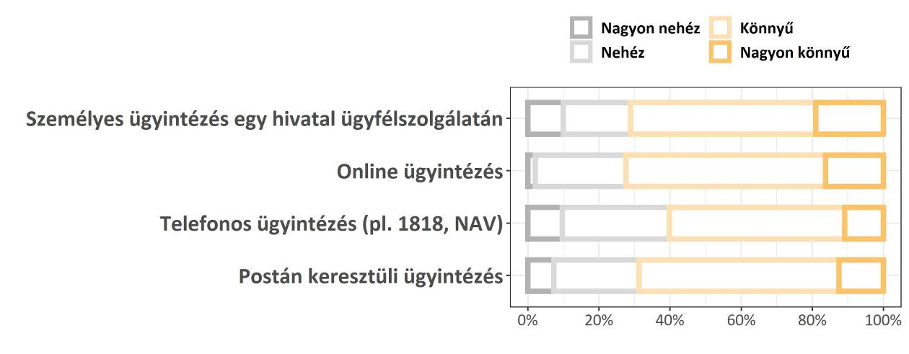
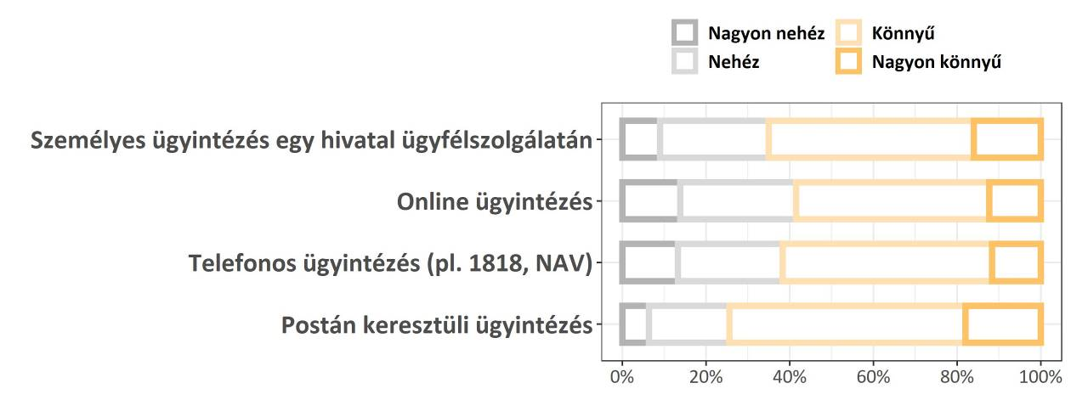
Két probléma mintázat…
Középkorú képzettek számára az ügyintézési csatornák nehézségeinek percepciói (Referencia „csoport”)
Alacsony iskolai végzettségűek számára az ügyintézési csatornák nehézségeinek percepciói
Notes:
also in education where children, teachers and parents[7] were all challenged by digital education. E-government services in a broader definition include any form of information and communication technologies used in public administration[8], providing connection among citizens, among businesses and state agencies and also among state agencies. These services can improve transparency, decrease the level of corruption, positively affect economic growth and increase convenience[9]. The cost saving bases on two pillars (1) the citizens and businesses save time and effort to handle their issues personally in one stop shops of the public administration, (2) less one stop shops need to be maintained because of the smaller number of personally handled cases. There is no need to digitalize the paper-based documents anymore and better data collection are available to the central body of public administration on which evidence-based policy decisions can be issued. Connections among government agencies become also more precise and quicker, government effectiveness improves. State capacity matters in the fight against the Covid -19 pandemic, increased government effectiveness is significantly associated with lower death rates[10]. According to the predictions, new technologies would be significantly adopted in the processes of public administration, like cloud computing, big data analysis, text, image and voice processing, encryption and cybersecurity by 2025 [11]. These developments will also reshape connections between end users and governmental bodies. Citizens and businesses are the main end user groups of e-governmental services. Therefore, not only citizens perception [12][13][14], but also business actors’ perceptions should be examined closer [15][16][17].

Slide 12
Interakciók és helyzeti tényezők a gyakorlatban I. (+)
Optimális helyzetek:
Tájékozódók, felkészülten érkezők („optimális ügyfél”):„Ők azok, akik tudják, miért jöttek, mit szeretnének, felkészültek, odafigyelnek az ügyintézőre, utánaolvasnak az ügyüknek, megértik, kérdeznek, szeretnék a rendszert is jobban átlátni.”
Fontos hatékonysági szempontok továbbá:
együttműködésre törekvés és képesség,
jogkövetésre törekvés,
szabatos fogalmazás, pontosság, precízitás.
udvariasság és a feszültség csökkentésére törekvés,
kompromisszumkészség, rugalmasság.
Notes:
also in education where children, teachers and parents[7] were all challenged by digital education. E-government services in a broader definition include any form of information and communication technologies used in public administration[8], providing connection among citizens, among businesses and state agencies and also among state agencies. These services can improve transparency, decrease the level of corruption, positively affect economic growth and increase convenience[9]. The cost saving bases on two pillars (1) the citizens and businesses save time and effort to handle their issues personally in one stop shops of the public administration, (2) less one stop shops need to be maintained because of the smaller number of personally handled cases. There is no need to digitalize the paper-based documents anymore and better data collection are available to the central body of public administration on which evidence-based policy decisions can be issued. Connections among government agencies become also more precise and quicker, government effectiveness improves. State capacity matters in the fight against the Covid -19 pandemic, increased government effectiveness is significantly associated with lower death rates[10]. According to the predictions, new technologies would be significantly adopted in the processes of public administration, like cloud computing, big data analysis, text, image and voice processing, encryption and cybersecurity by 2025 [11]. These developments will also reshape connections between end users and governmental bodies. Citizens and businesses are the main end user groups of e-governmental services. Therefore, not only citizens perception [12][13][14], but also business actors’ perceptions should be examined closer [15][16][17].

Slide 13
Interakciók és helyzeti tényezők a gyakorlatban II. ( - )
A megkérdezett interjúalanyok egyöntetűen állították, hogy az atipikus ügyfeleknél átlagosan másfélszer-kétszer hosszabb az ügyintézéssel töltött idő, mint amit egy-egy tipikus ügyféllel eltöltenek.
Nem optimális, problémás helyzetek:
tájékozatlanság, felkészületlenség: nem tudja pontosan megfogalmazni, mit szeretne, miért jött,
nem az illetékes hivatalt és nem ügyfélfogadási időben keresi fel, vagy a korábbi székhelyet keresi fel.
nem viszi magával az ügyintézéséhez szükséges okmányokat, dokumentumokat,
az ügyfelek (hivatali munkatársak becslése szerint: 20-30%-a) nem képes egyedül kitölteni az űrlapokat. a szövegértési problémák és a hivatali nyelv nem ismerete miatt. (értelmezési és fogalmazási nehézségekkel küzdők)
alapkompetenciák hiánya: írási, olvasási nehézségek, szűk szókincs
digitális- és információs szegénység,
nem együttműködő ügyfelek (közöttük éppúgy találni diplomásokat, mint alacsony iskolai végzettségűeket, fiatalokat és időseket)
viselkedési problémák sok ügyfél minimálisan sem tiszteli a hivatalt, az ott dolgozókat, velük szemben például követelőzve, agresszíven lép fel
gyakran fordul elő probléma, konfliktus a meg nem értett kommunikáció, félreértett helyzetek és az irreális elvárások miatt,
Idősek egy része esetében az ügyintézés hosszabb időt vesz igénybe, többször visszakérdeznek
Notes:
also in education where children, teachers and parents[7] were all challenged by digital education. E-government services in a broader definition include any form of information and communication technologies used in public administration[8], providing connection among citizens, among businesses and state agencies and also among state agencies. These services can improve transparency, decrease the level of corruption, positively affect economic growth and increase convenience[9]. The cost saving bases on two pillars (1) the citizens and businesses save time and effort to handle their issues personally in one stop shops of the public administration, (2) less one stop shops need to be maintained because of the smaller number of personally handled cases. There is no need to digitalize the paper-based documents anymore and better data collection are available to the central body of public administration on which evidence-based policy decisions can be issued. Connections among government agencies become also more precise and quicker, government effectiveness improves. State capacity matters in the fight against the Covid -19 pandemic, increased government effectiveness is significantly associated with lower death rates[10]. According to the predictions, new technologies would be significantly adopted in the processes of public administration, like cloud computing, big data analysis, text, image and voice processing, encryption and cybersecurity by 2025 [11]. These developments will also reshape connections between end users and governmental bodies. Citizens and businesses are the main end user groups of e-governmental services. Therefore, not only citizens perception [12][13][14], but also business actors’ perceptions should be examined closer [15][16][17].

Slide 14
Eredmények - előzetesen
Részletesen: az őszi konferencián!
Áttekintés, néhány konklúzió:
Az ügyintézés napi gyakorlatában rejlő problémákkal a hivatal egy kicsit „magára maradt”: Az ügyintézőn múlik, mit tud elérni a kidolgozott, de az ügyfelekre kevéssé szabott infrastruktúrán.
A hivatalok, a napi üzemben sokat tesznek és az ügyintézők nagy rutint szereznek problémakezelésből, de ez jelentősen támogatható lenne:
Az atipikus ügyfelek legnagyobb részét összekötő, fokozott, közös probléma a szövegek értésében és a hivatali logikában, hivatali rendben eligazodással van. (Visszautalás: az 1. hipotézisre!)
Az alapvető előrelépést (hatékonyság, admin terhek, ügyintézési idő) az ügyfelekkel való kommunikáció és az előzetes tájékoztatás fejlesztése jelentené:
Egyszerűbb nyelvezet (főként az írásos területeken, online és nyomtatott is)
Eligazodást segítő célú tájékoztatók, kidolgozott és tesztelt érthetőséggel
A helyzeti tényezők elemzése után a gyakorló ügyintézők bevonásával készülő infrastruktúra (IT) tájékoztatók, űrlapok, segédanyagok és ezek mellett speciálisabb támogató szolgáltatások tervezése.
Elsősorban e területek fejlesztései segítenék a főbb atipikus csoportokba eső ügyfelek legnagyobb része esetében az ügyintézés hatékonyságát, gyorsulását, költségcsökkenését.
Notes:
also in education where children, teachers and parents[7] were all challenged by digital education. E-government services in a broader definition include any form of information and communication technologies used in public administration[8], providing connection among citizens, among businesses and state agencies and also among state agencies. These services can improve transparency, decrease the level of corruption, positively affect economic growth and increase convenience[9]. The cost saving bases on two pillars (1) the citizens and businesses save time and effort to handle their issues personally in one stop shops of the public administration, (2) less one stop shops need to be maintained because of the smaller number of personally handled cases. There is no need to digitalize the paper-based documents anymore and better data collection are available to the central body of public administration on which evidence-based policy decisions can be issued. Connections among government agencies become also more precise and quicker, government effectiveness improves. State capacity matters in the fight against the Covid -19 pandemic, increased government effectiveness is significantly associated with lower death rates[10]. According to the predictions, new technologies would be significantly adopted in the processes of public administration, like cloud computing, big data analysis, text, image and voice processing, encryption and cybersecurity by 2025 [11]. These developments will also reshape connections between end users and governmental bodies. Citizens and businesses are the main end user groups of e-governmental services. Therefore, not only citizens perception [12][13][14], but also business actors’ perceptions should be examined closer [15][16][17].

Slide 15
Lehetséges kezelési szintek
A szabályozás és infrastruktúra létrehozása szintjén tett fejlesztések (nagy lehetőségek!) a gyakorló ügyintézői tapasztalatok beépítésével:
Jogalkotás
Szabályozás és dokumentumok kidolgozása műhelyei (jogi és technikai: űrlapok, tájékoztatók, stb.)
Eljárások szabályozása, szervezése
IT és online fejlesztések, tekintettel az online világhoz speciális viszonyban állókra,
Hivatali végrehajtás, üzem szervezés terén további erőfeszítésekkel (jelenleg is itt van a fő centruma a gyakorlati alkalmazhatóság, az illesztések megoldása!):
Munkacsoportok vezetése
Front office ügyintézés gyakorlata,
Back office ügyintézés gyakorlata
Horizontálisan: Továbbképzési és tréning rendszerekkel, tanácsadó és elemzői támogatással
?
Notes:
also in education where children, teachers and parents[7] were all challenged by digital education. E-government services in a broader definition include any form of information and communication technologies used in public administration[8], providing connection among citizens, among businesses and state agencies and also among state agencies. These services can improve transparency, decrease the level of corruption, positively affect economic growth and increase convenience[9]. The cost saving bases on two pillars (1) the citizens and businesses save time and effort to handle their issues personally in one stop shops of the public administration, (2) less one stop shops need to be maintained because of the smaller number of personally handled cases. There is no need to digitalize the paper-based documents anymore and better data collection are available to the central body of public administration on which evidence-based policy decisions can be issued. Connections among government agencies become also more precise and quicker, government effectiveness improves. State capacity matters in the fight against the Covid -19 pandemic, increased government effectiveness is significantly associated with lower death rates[10]. According to the predictions, new technologies would be significantly adopted in the processes of public administration, like cloud computing, big data analysis, text, image and voice processing, encryption and cybersecurity by 2025 [11]. These developments will also reshape connections between end users and governmental bodies. Citizens and businesses are the main end user groups of e-governmental services. Therefore, not only citizens perception [12][13][14], but also business actors’ perceptions should be examined closer [15][16][17].

Slide 16
Köszönöm a figyelmet!
csuhai.sandor@uni-nke.hu

